Slide 1

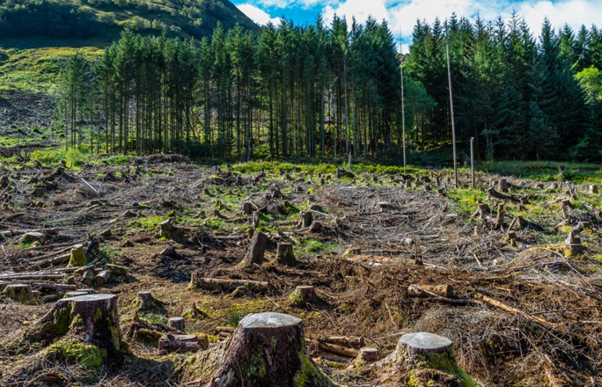

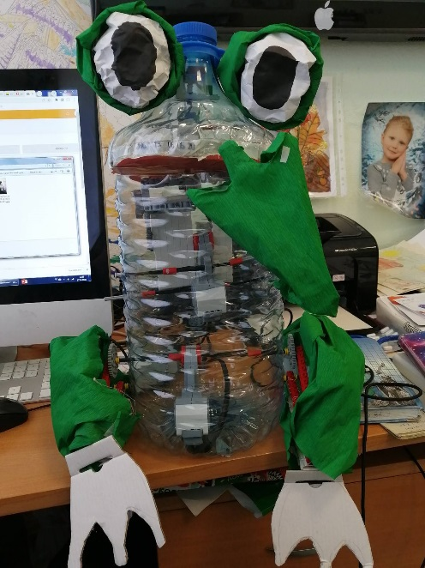
«Царевна-Лягушка»
Учит экологии, помогает спасти леса
Цель:
Создать модель роботизированной системы для экологического воспитания детей
Задачи:
- спроектировать и собрать модель «Царевна Лягушка», используя контроллеры, моторы, датчики EVA3, детали конструкторов Лего и бросовые материалы;
- запрограммировать модель «Царевна Лягушка» на автоматическое случайное срабатывание приветствия и информирования, призыв к сбору макулатуры, автоматическое открывание короба и выдачу семян
провести тестирование модели, отладить работу модели.

Slide 2
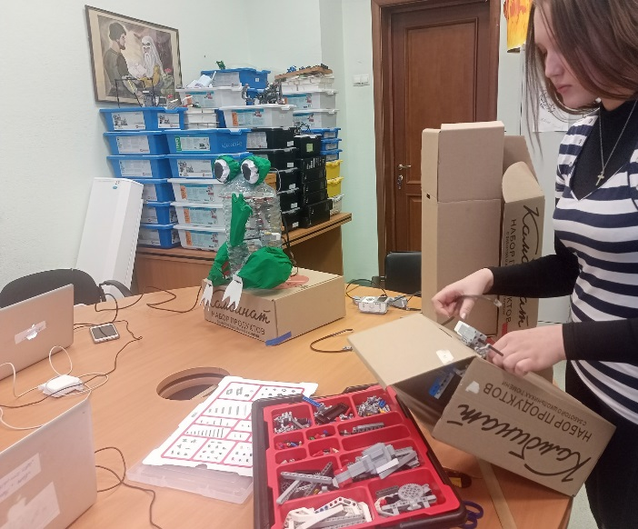
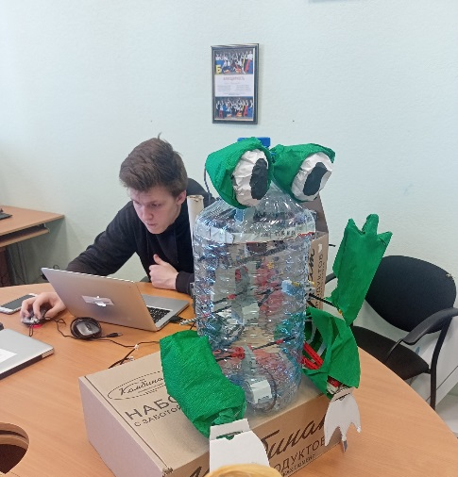
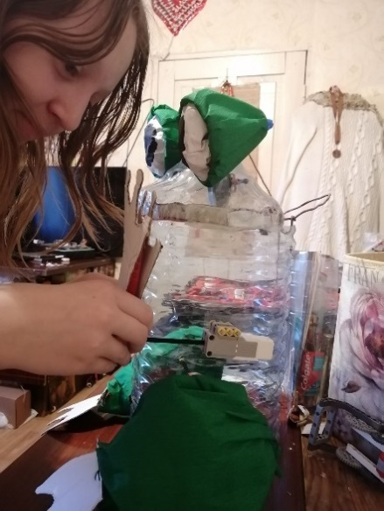
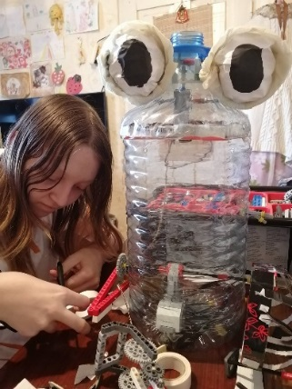
Актуальность:
Жила была Царевна-Лягушка. И думы царские у нее совсем не радостные были, ведь родные леса, озера и болота в нешуточной беде! Вырубка лесов глобальная экологическая проблема всего мира и владения Царевны-Лягушки тоже в опасности! Ведь лес - это легкие планеты, и болота тоже! Не знали? А болота перерабатывают углекислый газ и вырабатывают кислород. Ну а про то, что если лес вырубить, то и озеро, и болото высохнет от ветра знали? Не все, наверное, а царевне знать положено. Вот и оставила Царевна-Лягушка свое родное болото и пошла к ребятам рассказывать про беду, которая всем грозит, объяснять, как важно леса сохранить, да приучать ребят макулатуру собирать, чтоб деревья сохранить, а вместе с ними и всю нашу планету! Помогите спасти родной лес и болото Царевны-Лягушки! Сдавайте макулатуру, сажайте деревья, берегите планету!
Команда :
Маркова Елена Сергеевна конструктор, программист, оформитель
Маркова Екатерина Сергеевна конструктор и оформитель
Шайко Леонид Викторович главный программист
Научный руководитель:
Маркова Ирина Александровна педагог дополнительного образования

Slide 3
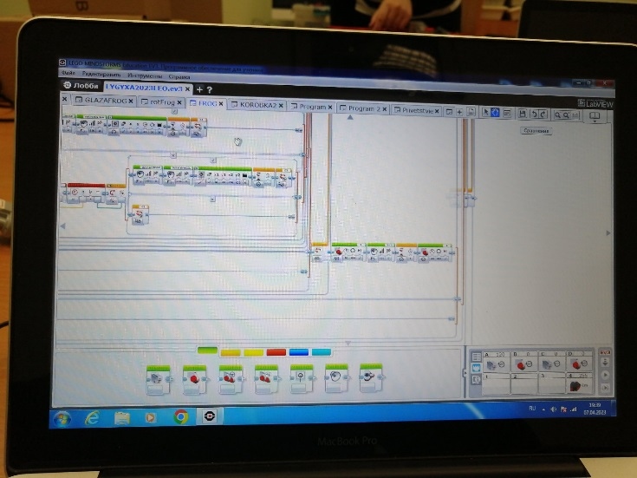
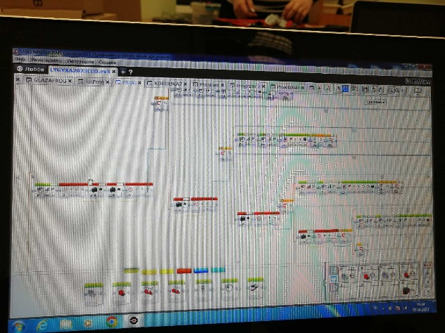
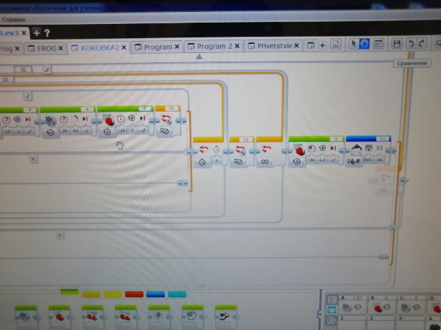
Лягушка (1 контроллер) запускает моторы для прощальных жестов, звучит фраза прощания
1 контроллер ждет срабатывания датчика УЗ. По сигналу УЗ запускает моторы для движений лягушки, звучит случайный набор фраз. Просит нажать кнопку (датчик касания).
2 контроллер (короб и дуб)
По сигналу датчика открывает короб, если сработал один из датчиков УЗ короба, срабатывает мотор (дуб выдает вознаграждение) отправляет письмо лягушке

